Slide 1
Operational Patterns
Przygotowali:
Bartosz Nowak
Damian Barszczewski
Mateusz Chmielewski
Rafał Turakiewicz

Slide 2
Problem
Cache-aside
Wczytywanie danych z bazy trwa długo, co pogarsza user experiance

Slide 3
Działanie
Aplikacja zamiast odczytywać dane bezpośrednio z bazy danych, najpierw „zagląda” czy znajdują się one w cachu, z którego odczyt trwa zdecydowanie krócej.
Jeżeli dany zasób musi zostać zaktualizowany, najpierw dane są aktualizowane w cachu.

Slide 4
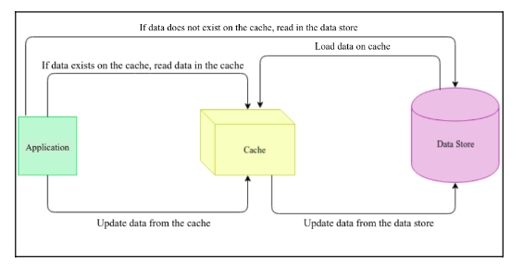
Działanie cd

Slide 5
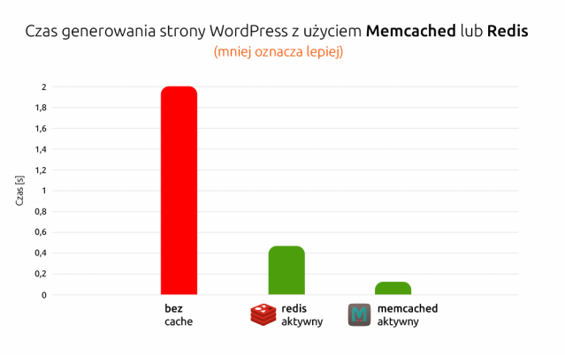
Implementacja
Najczęściej cache przechowuje dane bezpośrednio w pamięci serwera. Wzorzec ten może zostać zaimplementowany z użyciem bazy danych redis.

Slide 6
Potencjalne problemy i ich rozwiązania
Spójność danych:
  Dane w cachu mogą być przechowywane tylko przez określony czas
Dostępne zasoby serwera
  Usuwanie danych które były odczytane jako ostatnie
  Ograniczony czas przechowywania danych

Slide 7
Problem
CQRS
Istnieją znaczące różnice pomiędzy modelami używanymi do zapisu i odczytu danych co wymaga złożonego mapowania.

Slide 8
Działanie
Tworzone są osobne modele danych przeznaczone do zapisu i odczytu
Wprowadza się obiekty komend (commands) i zapytań (queries)
Następuje izolacja operacji odczytu od zapisu
Czasem wprowadza się nawet osobne bazy danych

Slide 9
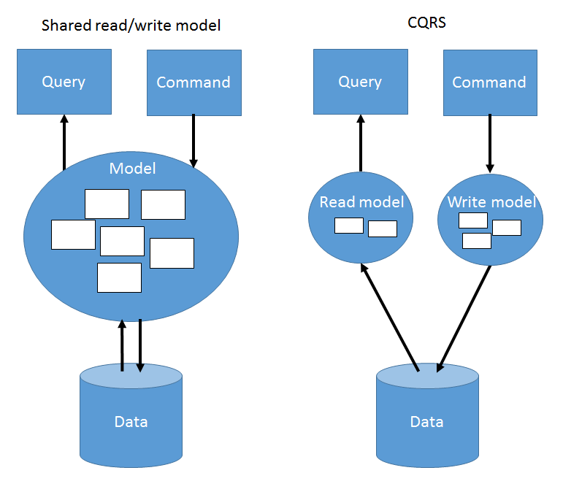
Działanie cd.

Slide 10
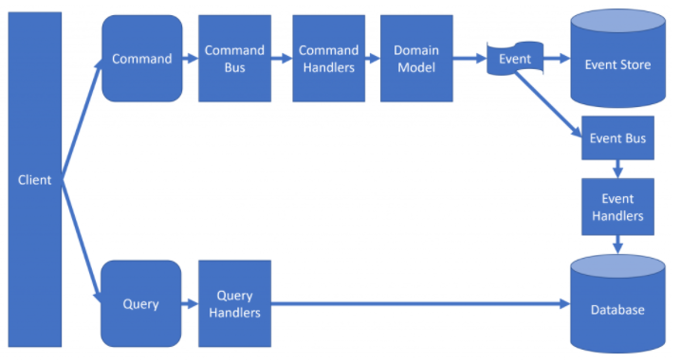
Implementacja
Wzorzec CQRS może zostać zaimplementowany na wiele sposobów. Jednak główna idea jest taka aby odizolować zapis i odczyt danych.

Slide 11
Potencjalne problemy
Wzrastająca złożoność systemu

Slide 12
Even Sourcing Patter
Wstęp
Jest odpowiedzią na rozwiązanie takich problemów jak:
Spadek responsywności
Spadek wydajności
Konkurencyjny dostęp do danych
Wychwytuje zdarzenia kiedy dane są aktulizowane
Zapisuje te akcje w repozytorium zdarzeń
Kiedy użytkownik uzyskuje dostęp do danych dane w domenie są aktualizowane

Slide 13
Even Sourcing Patter
Zyski
Następuje wzrost wydajności ponieważ każda aktualizacja może być przeprowadzona w dowolnym czasie, co zmniejsza ryzyko kolizji, ponadto proces może być wykonany w tle
Przechowywanie historii zdarzeń, wszystkie dane są przechowywane w repozytorium nie można ich edytować i usuwać, mamy dostęp do danych historycznych
Podnosi skalowalność ponieważ oddziela wydawcę zdarzenia od konsumenta zdarzenia i obu można replikować

Slide 14
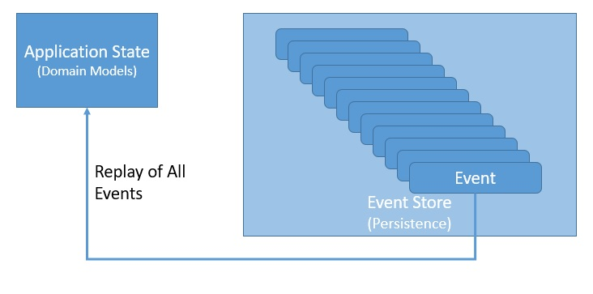
Even Sourcing Patter
Działanie

Slide 15
Even Sourcing Patter
Działanie
Kiedy użytkownik/inna część systemu wysyła żądanie aktualizacji danych dane nie są aktulizowane bezpośrednio
W momencie aktulizacji powstaje opis zdarzenia i zostaje on zapisany do repozytorium
Uzytkownik może widzieć starsze dane, ponieważ aby dane były aktualne zdarzenie musi zostać zapisane w repozytorium i uruchomione
Repozytorium może być baza danych, system plików lub inne źródło danych

Slide 16
Wzorce monitorowania i zarządzania
Wzorce zarządzania i monitorowania zostały stworzone, aby umożliwić nam zarządzanie i monitorowanie aplikacji oraz dostarczanie w czasie rzeczywistym informacji o aplikacji, które pomagają w zmianach biznesowych i modyfikacjach bez konieczności ponownego instalowania aplikacji. Używając tych wzorców, możemy oddzielić logikę monitorowania od logiki aplikacji.

Slide 17
Ambassador pattern
Proces ten działa jako pośrednik (proxy) pomiędzy aplikacjami i usługami zewnętrznymi. Ambasador pattern ma na celu wskazanie, kiedy obsługiwana chmura jest niezbędna do zapewnienia łączności lub do wskazania, kiedy aplikacja musi zostać zmodyfikowana. Wzorzec ten może również pomóc w budowaniu wspólnego zestawu funkcji połączeniowych klienta dla wielu języków lub frameworków. Jednakże, w przypadku gdy są zdefiniowane krytyczne KPI dla opóźnień, wzorzec ten nie jest polecany. Wynika to z faktu, że wprowadza on obciążenie sieci, które może mieć negatywny wpływ na działanie aplikacji.

Slide 18
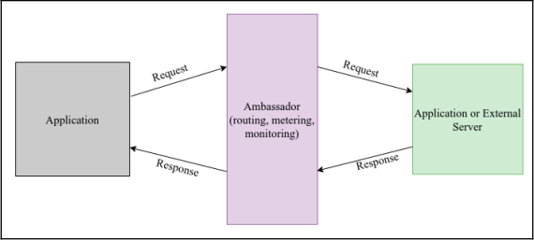
Ambassador pattern – działanie:

Slide 19
Health endpoint monitoring pattern
Wzorzec ten implementuje monitorowanie endpontów poprzez wysyłanie zapytań do nich i weryfikację zwracany przez nie status. Health endpoint monitoring pattern może wykonać następujące kontrole:
- Walidacja kodu odpowiedzi
- Sprawdzanie treści odpowiedzi na wykryte błędy
- Pomiar odstępu czasowego pomiędzy żądaniem a jego odpowiedzią
- Sprawdzanie zasobów lub usług znajdujących się poza aplikacją
- Sprawdzenie wygaśnięcia certyfikatów SSL
- Sprawdzenie poprawności adresu URL zwróconego przez DNS lookup
Wzorzec jest zalecany do monitorowania dostępności i wydajności aplikacji internetowej lub usługi. Użycie tego wzorca może pomóc we wczesnej identyfikacji awarii, a także w zastosowaniu działań potrzebnych do rozwiązania problemu.

Slide 20
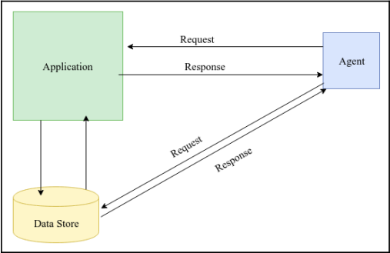
Health endpoint monitoring pattern
– działanie:

Slide 21
External configuration store pattern
Wzorzec tworzy zewnętrzne repozytorium dla szablonów konfiguracyjnych, zapewniając interfejs pozwalający aplikacjom na odczytywanie plików konfiguracyjnych. Dzięki temu możemy aktualizować pliki konfiguracyjne bez konieczności ponownego wdrażania aplikacji, a także możemy współdzielić konfiguracje pomiędzy kilkoma aplikacjami, czyniąc środowisko bardziej zorganizowanym i łatwiejszym do zarządzania. Aplikacje odczytują konfiguracje ze wspólnego repozytorium konfiguracji. Jeśli pliki konfiguracyjne zostaną uaktualnione, wszystkie aplikacje zobaczą tę aktualizację. Użycie tego wzorca jest zalecane w przypadku współdzielenia plików konfiguracyjnych z innymi aplikacjami lub gdy wymagane są aktualizacje bez potrzeby ponownego wdrażania aplikacji. Współdzielenie plików konfiguracyjnych umożliwia łatwe zarządzanie konfiguracjami aplikacji, gdyż każda z aplikacji będzie mogła zobaczyć i być objęta aktualizacją, która jest wykonywana w jednym miejscu. Użycie tego wzorca zminimalizuje również ryzyko błędu podczas aktualizowania pliku konfiguracyjnego.

Slide 22
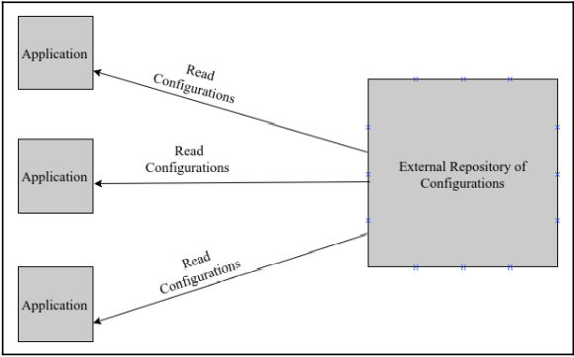
External configuration store pattern
– działanie:

Slide 23
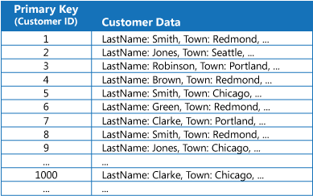
Wzorzec indeksowania tabeli
Polega na tworzeniu indeksów dla pól magazynu danych, do których często odwołują się zapytania. Ten wzorzec może poprawić wydajność zapytań, umożliwiając aplikacjom szybsze odnajdywanie danych do pobrania z magazynu danych.
W wielu magazynach dane są porządkowane na potrzeby kolekcji jednostek za pomocą klucza podstawowego. Aplikacja może użyć tego klucza w celu zlokalizowania i pobrania danych. Na ilustracji przedstawiono przykład magazynu danych zawierającego informacje o klientach. Kluczem podstawowym jest tu identyfikator klienta. Na ilustracji informacje o klientach zostały uporządkowane według klucza podstawowego (Identyfikator klienta).

Slide 24
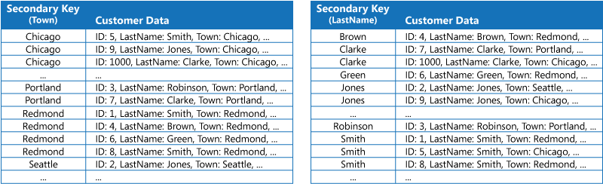
Pierwsza strategia – (Tworzenia struktury)
Pierwsza strategia polega na zduplikowaniu danych z każdej tabeli indeksów i uporządkowaniu ich według różnych kluczy (pełna denormalizacja).
Ta strategia jest odpowiednia, jeśli dane są względnie statyczne w porównaniu do liczby zapytań wykonywanych przy użyciu każdego klucza.

Slide 25
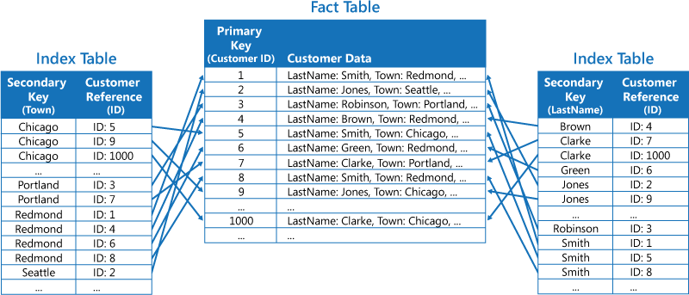
Druga strategia
Druga strategia polega na utworzeniu znormalizowanych tabel indeksów uporządkowanych według różnych kluczy i odwołujących się do danych oryginalnych przy użyciu klucza podstawowego (zamiast duplikowania ich. Dane oryginalne są nazywane tabelą faktów.
Ta technika pozwala zaoszczędzić miejsce i obniżyć koszty związane z obsługą zduplikowanych danych.

Slide 26
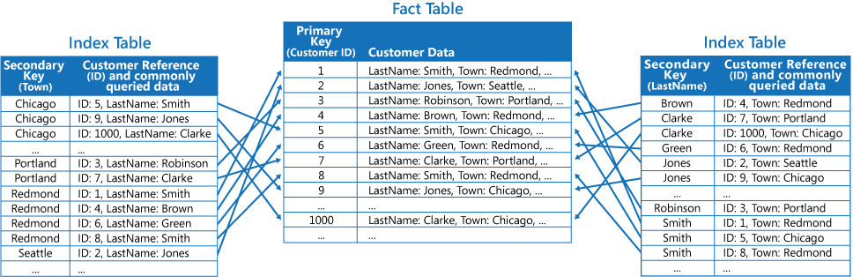
Trzecia strategia
Trzecia strategia polega na utworzeniu częściowo znormalizowanych tabel indeksów uporządkowanych według różnych kluczy, które duplikują często pobierane pola. W celu uzyskania dostępu do rzadziej używanych pól należy odwołać się do tabeli faktów.

Slide 27
Wzorzec zmaterializowanego widoku
Wzorzec zmaterializowanego widoku opisuje generowanie wstępnie wypełnionych widoków danych w środowiskach, gdzie źródło danych nie ma formatu odpowiedniego do wykonywania zapytań, gdzie generowanie odpowiednich zapytań jest trudne lub gdzie wydajność zapytań jest niska z powodu rodzaju danych lub magazynu danych. Te zmaterializowane widoki, które zawierają tylko dane wymagane przez zapytanie, zezwalają aplikacjom na szybkie uzyskiwanie potrzebnych informacji.

Slide 28
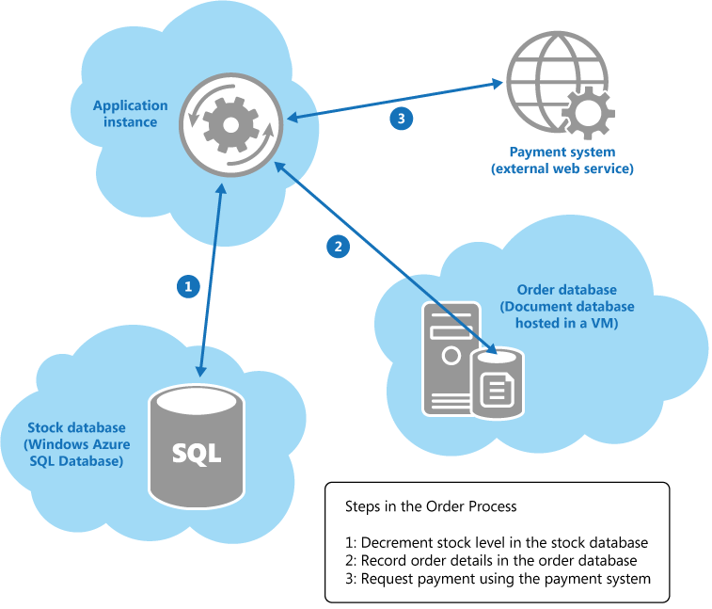
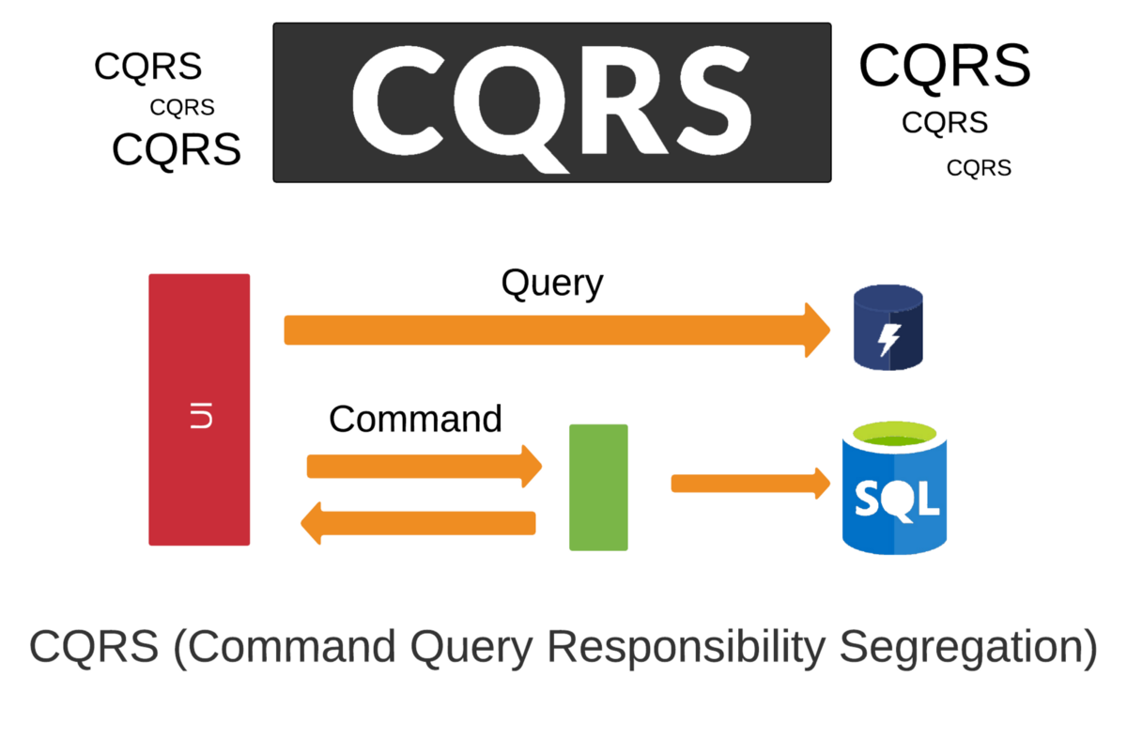
Podczas implementowania tego wzorca mogą być istotne następujące wzorce i wskazówki:
Data Consistency Primer (Elementarz spójności danych)
Command and Query Responsibility Segregation (CQRS)
Wzorzec pozyskiwania zdarzeń
Wzorzec indeksowania tabeli

Slide 29
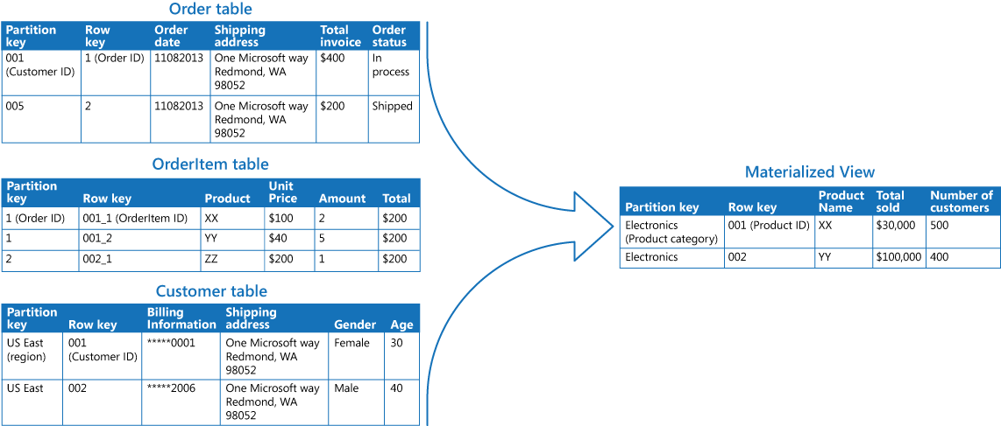
Przykład użycia wzorca zmaterializowanego widoku do wygenerowania podsumowania sprzedaży

Slide 30
Dziękujemy za uwagę!

